Slide 1
Magazzino di registratori di cassa
Lorenzo Storchi, Federico Scaltriti, Federico Gibertoni

Slide 2
Titolo
Il progetto riguarda la gestione di un magazzino di registratori di cassa
registratori forniti al magazzino e venduti
registratori catalogati da un modello
per ogni ordine è emessa una fattura
gestione delle spedizioni collegate agli ordini
dipendente specializzato in ruoli diversi
i dipendenti sottoscrivono un contratto
diversi tipi di contratto

Slide 3
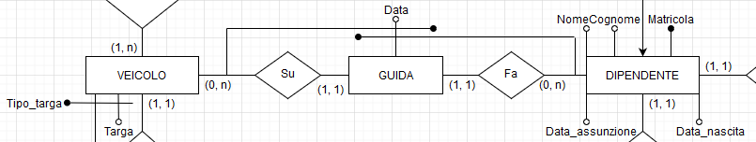
Id esterno
È stata applicata una doppia identificazione esterna sulle entità VEICOLO, GUIDA DIPENDENTE
Dipendenze funzionali:
un dipendente può guidare un solo veicolo in una data giornata
un veicolo, in un dato giorno, può essere guidato da un unico dipendente
Scopo: avere coerenza nelle tuple inserite

Slide 4
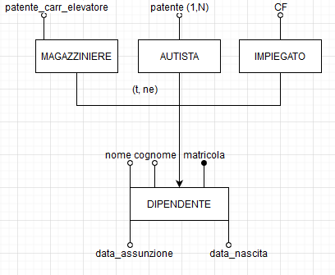
Gerarchia
Esistono tre diversi tipi di dipendente:
magazziniere
autista
impiegato
La gerarchia è totale e non esclusiva e la derivazione è stata fatta tramite mantenimento delle singole entità

Slide 5
Dato derivato
Applicazioni nella vita reale
Diminuire il numero di accesso a determinati dati
Applicazione nel nostro progetto
Aggiunta quantità disponibile per ogni registratore
Analisi dei vantaggi apportati a fronte del consumo maggiore di memoria

